Slide 1
11-сынып
Химия
Нәруыздардың түзілуі және нуклеин қышқылдары
Мұғалім:
Әбеу Нұргелді

Slide 2
Сабақтың мақсаты
Нәруыздар және олардың құрылыс формуласын түсіну;
Нуклеин қышқылдары және олардың түрлерінің қызметін түсіну.

Slide 3
Нәруыздар (белоктар)
Нәруыздардың организімде атқаратын қызметтері
Қызыметіне қарай жіктелуі | Қызметі | Мысалдары
Серпімділік | Жасушаның құрылыс материалы | Коллаген, қабықша, мембраналық нәруыздар
Тасымалдаушы | Әр түрлі заттарды тасымалдайды | Гемоглобин ($O_{2}$, ${CO}_{2})$ тасымалдау
Қорғағыштық, жамылғыш | Бөтен заттарды зиянсыздандырады | Қан сарысуының гаммоглобині
Энергетикалық қуат көзі | Организімді энергиямен қамтамасыз етеді | 1 г нәруыз ыдырағанда 17,6 кДж энергия бөлінеді
Катализдік | Организмдегі химиялық реакцияларды тездетеді | Барлық ферменттің тәбиғаты нәруыздық.
Жиырылғыштық | Организм мен жасушаларға тән барлық қозғалыстарды атқарады | Миозин (бұлшық ет нәруызы)
Реттегіштік | Алмасу процестерін реттейді | Гормондар, инсулин

Slide 4
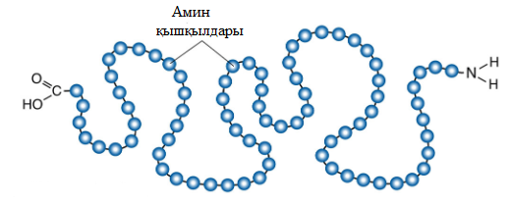
Нәруыздар молекуласының құрылысы
Нәруыз молекуласының бірінші реттік құрылымы
Полипептиттік тізбектегі аминқышқылдары қалдықтарының қатаң тәртіппен бірінен кейін бірінің орналасуы.

Slide 5
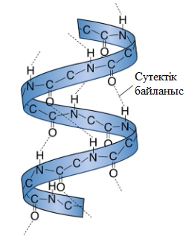
Нәруыздар молекуласының құрылысы
Нәруыз молекуласының екінші реттік құрылымы
Нәруыздардың көбінің кеңістікте оралма тәрізді оратылуы екінші реттік құрылым деп аталады. Бұл құрылым негізінен оралма оарлымдарында орналасқан карбоксил тобындағы оттек атомы мен амин тобының сутек атомдары арасындағы сутектік байланыстар арқылы түзіледі.

Slide 6
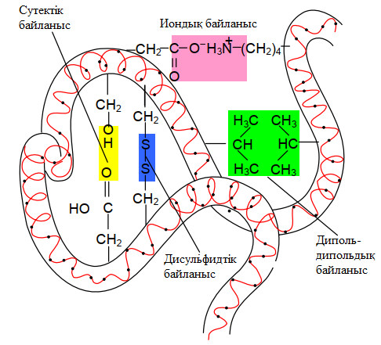
Нәруыздар молекуласының құрылысы
Нәруыз молекуласының үшінші реттік құрылымы
Нәруыздың орама тектес молекуласы биологиялық процестердің әсерінен молекула арасында сутектік байланыс, дисулфид көпіршесі, күрделі эфирлік көпірше және бүйір тізбектегі анион мен катиондар арасындағы иондық байланыстар арқылы өзара байланысып үшінші реттік құрылым түзеді.
Үшінші реттік құрылым нәруыздың өзіне тән қасиеттері мен белсенділігіне жауап береді.

Slide 7
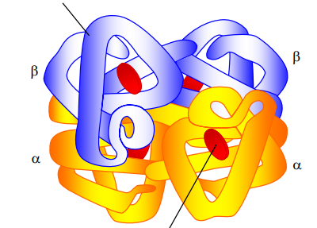
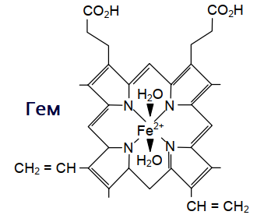
Нәруыздар молекуласының құрылысы
Нәруыз молекуласының төртінші реттік құрылымы
Кейбір нәруыздарда бірнеше полипептидтік тізбектердің бір-бірімен күрделі кешендерге бірігуі нәруыздардың төртінші реттік құрылымын береді.

Slide 8
Нәруыздардың қасиеттері
Нәруыздың физикалық қасиеттері. Қатты күйдегі нәруыздар ақ түсті ұнтақ заттар. Олардың нақты балқу температурасы болмайды. Нәруыздардың ерігіштігі әр түрлі. Нәруыздардың көбісі сілті мен қышқыл ерітінділерінде ериді. Кейбіреулері суда және тұздардың сұйылтылған ерітінділерінде ериді. Ал олар органикалық еріткіштерде ерімейді.
Нәруыздың денатурациясы. Нәруыздардың екінші және үшінші реттік құрылымдарына жауапты байланыстар (сутектік, дисульфид көпіршесі және т.б.) әлсіз болғандықтан оңай үзіліп, нәруыздардың кеңістік құрылымының бұзылуы.
Нәруыз денатурациясының басты себептері: қыздыру, радиация, ортаның өзгеруі, кейбір химиялық әсерлесуден, шайқап сілкуден және т.б.

Slide 9
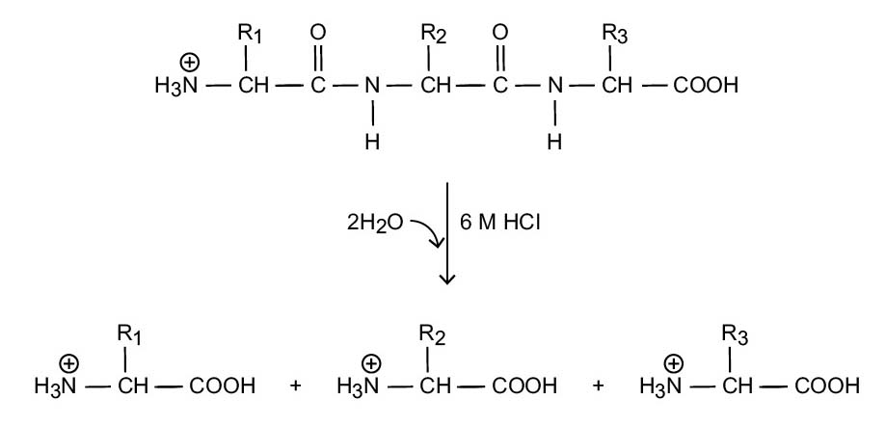
Нәруыздардың қасиеттері
Нәруыздың гидролизденуі. Қышқыл немесе сілті ерітінділерін қосып қыздырғанда нәруыздар гидролизденіп аминқышқылдарын түзеді.

Slide 10
Нәруыздардың қасиеттері
Нәруыздың түсті реакциялары. Нәруыздарды сапалық анықтау үшін түсті реакциялар қолданылады.
Биурет реакциясы. Мыс (ІІ) гидроксидінің сілтідегі ерітіндісі мен нәруыздарға әсер еткенде, ашық күлгін түс пайда болады. Бұл реакция нәруыздардың құрамындағы пептидтік байланысты анықтайды.
Ксантопротеин реакциясы. Құрамында бензол сақинасы бар нәруыздарды концентрлі азот қышқылымен өңдегенде сары түс береді.
Құрамында күкірті бар нәруыздарға қорғасын ацетаты мен сілті қосып қыздырғанда, қорғасын сульфидінің қара түсті тұнбасы түзіледі.

Slide 11
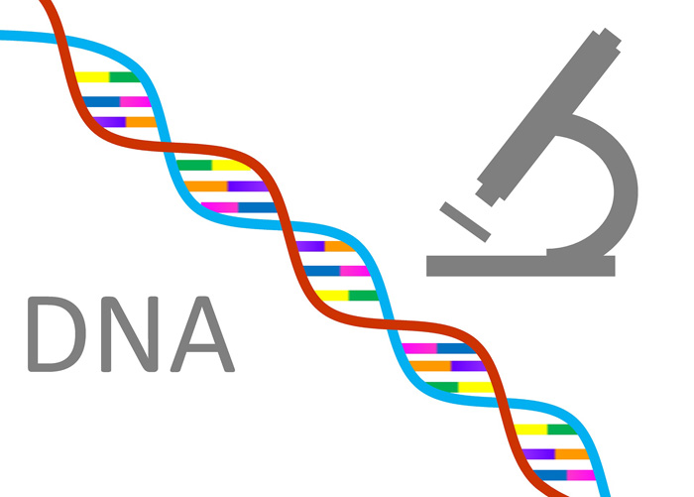
Нуклеин қышқылдары
Нуклеин қышқылдары (НҚ) рибонуклеин қышқылы (РНҚ) және дезоксирибокуклеин қышқылы (ДНҚ) деп екі үлкен топқа бөлінеді. Тірі организмнің құрамында нуклеин қышқылының екі түрі де кіреді.

Slide 12
Нуклеин қышқылдарының құрамы мен құрылысы
Нуклеин қышқылдары
Нуклеотидтер
Нуклеозидтер
Ортофосфор қышқылы
Пентоза
Азотты гетероциклді негіз
Нуклеин қышқылдарының құрамында фосфор қышқылы, азотты негіздер (пиримидинді, пуринді) және моносахаридтер (рибоза мен дезоксирибоза) кіреді.

Slide 13
Нуклеин қышқылдарының құрамы мен құрылысы
Нуклеин қышқылдары | Азотты негіздер | Қант | Қышқыл
РНҚ | Аденин | Рибоза | Фосфор қышқылы
 | Гуанин | Рибоза | Фосфор қышқылы
 | Цитозин | Рибоза | Фосфор қышқылы
 | Уарцил | Рибоза | Фосфор қышқылы
ДНҚ | Аденин | Дезоксирибоза | Фосфор қышқылы
 | Гуанин | Дезоксирибоза | Фосфор қышқылы
 | Цитозин | Дезоксирибоза | Фосфор қышқылы
 | Тимин | Дезоксирибоза | Фосфор қышқылы
Азотты негіз 1
Азотты негіз 2
Көмірсу
Көмірсу
Полинуклеотидтердің құрылыс сызбасы

Slide 14
Нуклеин қышқылдарының құрылымдары
Нуклеин қышқылдарының бірінші реттік құрылымында мононуклеидтер белгілі тәртіппен орналасады.
Нуклеин қышқылдарының екінші реттік құрылымында макромолекулалардың кеңістікте қосы шиыршық болып орналасады.
Нуклеин қышқылдарының үшінші реттік құрылымында ДНҚ мен РНҚ кеңістікте шумақталып орналасады.

Slide 15
Сабақ аяқталды!
Келесі жүздескенше!

